Slide 1
Dannelse, genrer og kreativitet
(Update)
Ole Togeby
Professor emeritus
Institut for Kommunikation og Kultur
Aarhus Universitet

Slide 2
Modul 1: Dannelse, genrer og kreativitet
Formålet for danskfaget beskrives som både dannelse, studieforberedelse og kreativitet, og inden for elevernes udtryksfærdighed er der fokus på sproglige fremstillingsformer og formidlingsbevidsthed i forskellige medier og genrer. Hvilke genrer skal der undervises i? I samfundets genrer: praktiske tekster, sagprosa og litterære tekster, i skolens genrer: dansk stil, engelsk essay, fysikrapport, samfundsfagsopgave, i de elektroniske mediers genrer: opdatering, chat, respons, likes. Hvilket metasprog om genrer, grammatik, skrivning, elektroniske medier og tekster skal bruges? Hvordan kan man udvikle elevernes kreativitet?
Tina Thode Hougaard og Ole Togeby

Slide 3
Plan
11:00-11:45 OT I. Dannelse og nye vilkår
12:00-12:45 TT II. Multimodalitet og kreativitet
12:45-13:15 Frokost
13:15-14:45 TT III. Genrer i de elektroniske medier
15:00-16:30 OT IV. Tekstgenrer og skolegenrer

Slide 4
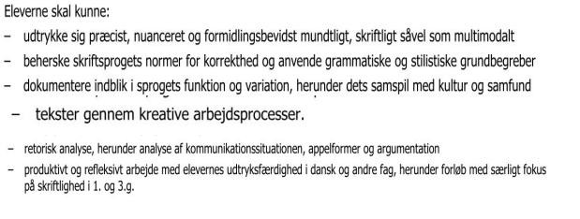
Bekendtgørelsen

Slide 5
I. Dannelse er ikke hvad det har været
Den teknologiske udvikling med elektroniske on-line medier har fundamentalt ændret hvad dannelse vil sige på området for skriftlig fremstilling. Alle kan for første gang i verdenshistorien uden filter offentliggøre deres egne skriverier, så enhver er sin egen ansvarshavende chefredaktør.

Slide 6
Fra oplysning til opmærksomhedsøkonomi
Pay attention! Facebook er ikke gratis: Læserne er ikke dem der køber information for at blive oplyst;
læserne er nu varen som annoncørerne køber sig adgang til.
Opmærksomhedskøbmænd: rovmarketing, udnyttelse af læsernes smertepunkter.
Massemediernes dagsorden bliver publikums dagsorden.

Slide 7
Fra informationsknaphed til opmærksomhedsknaphed
Tidligere informationsknaphed og informationssøgning; borgerne skulle søge efter information gennem medierne.
Nu opmærksomhedsknaphed og opmærksomhedsallokering; borgerne må se bort fra nogen ting for at fokusere på andre.

Slide 8
Ny skrivevilkår
- skrevet, men kort som en replik;
- dialogisk interaktion, men permanent;
- som om de er til stede, men uden øjenkontakt og uden fælles viden om den retoriske situation;
- afsendere er næsten personer, men med multible identiteter i forhold til forskellige publikummer, dels i forhold til forskellige grupper, dels til ubekendte fremmede, evt. pseudonyme og endog anonyme;

Slide 9
Nye vilkår
- både til adresserede og anonyme modtagere;
- ikke blot fælles ydre vilkår, men interdependens;
- tidligere søgte man information, nu sorterer man information;
- fra kvalificeret samtale, delegering og informeret samtykke til umiddelbar, direkte og uinformeret flertalsvælde (shitstorm, #metoo);

Slide 10
Nye vilkår
- fra deltagernes indsigtsfulde og bøjelig stillingtagen til umiddelbare og upåvirkelige følelsesdomme (likes);
-Tidligere journalistiske medieidealer: sagens væsentlighed, dørvogter for sludder og vrøvl, vagthund mod magthavere;
- nu: mediet er budskabet, og nyheder og politik erstattes af smagsdommere om underholdning.

Slide 11
Nye vilkår
- Vi deler os ikke efter anskuelser (om politik), men efter æstetik (om sager, mode og stil);
vi stiller politikerne til ansvar for deres stil og kropssprog, ikke for deres synspunkter og evne til at føre dem ud i livet

Slide 12
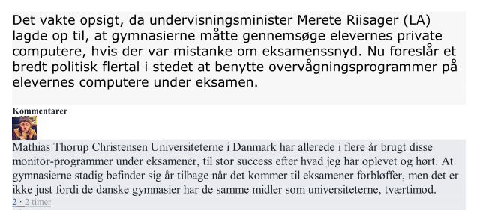
Eksamenssnyd

Slide 13
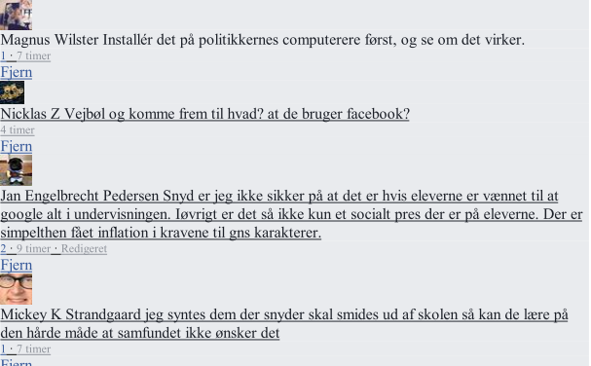

Slide 14
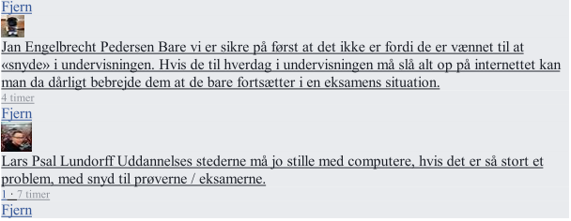
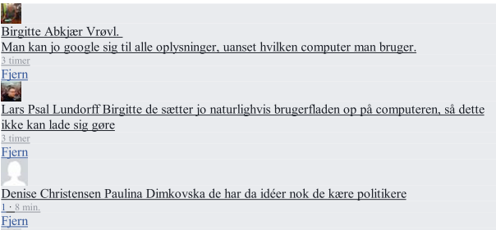

Slide 15
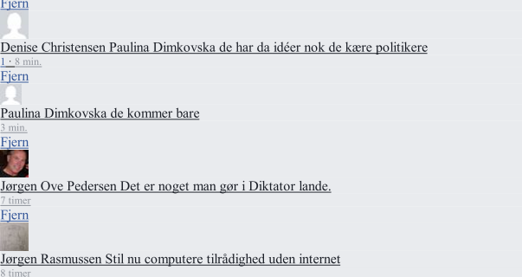
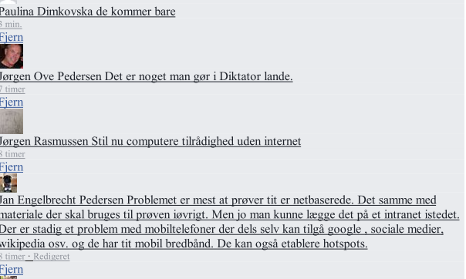

Slide 16
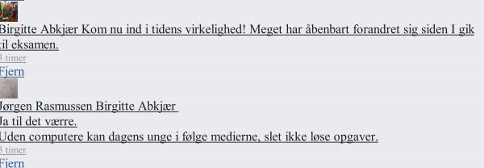
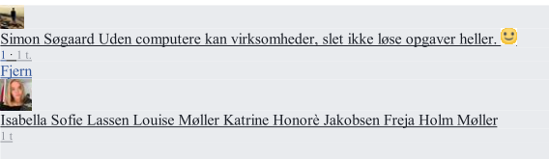

Slide 17
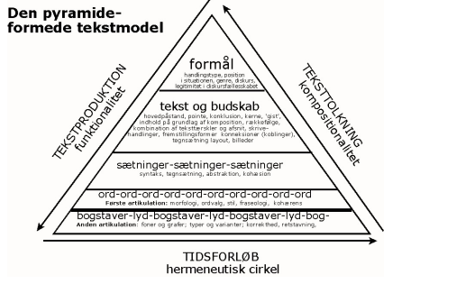
Lag i ytringsenhed

Slide 18
Skribentroller
den ansvarshavende redaktør:
  (formålet handlingen – autoritet og legitimitet)
forfatteren:
  (indholdet: budskab (konceptuel, propositionel, og informationel mening),
skriveren:
  (formen, stavningen),

Slide 19
Misforståelserne florerer
– Hello, my name is Watzlawick.
– I didn´t say so.
– But I say it is.
– You just said it wasn´t?
Når der går noget galt i kommunikationen, vil de fleste opfatte at det er den anden der er enten ond eller dum (bad or mad).

Slide 20
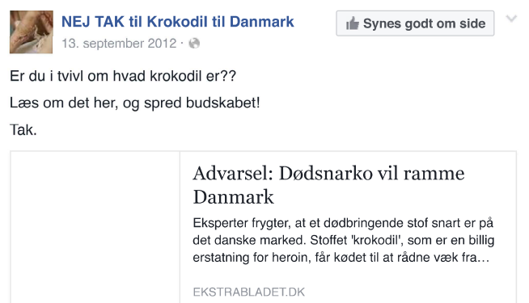
Misforståelser

Slide 21
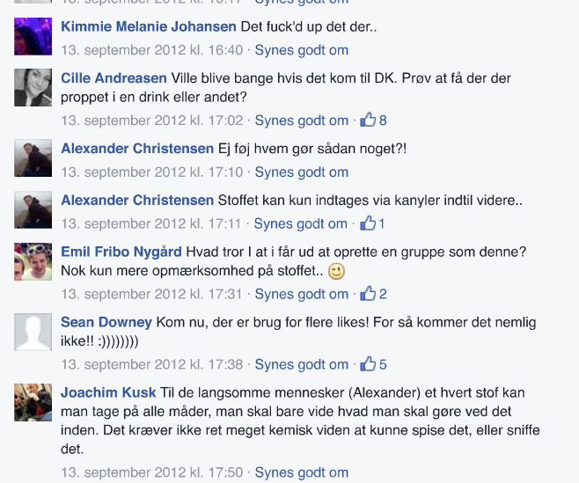
Misforståelser

Slide 22
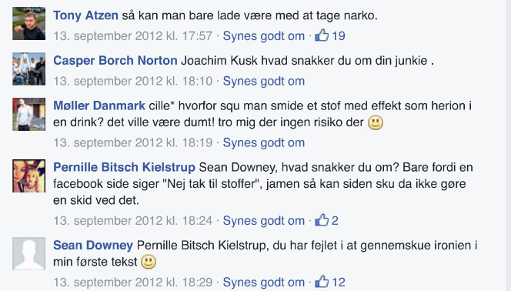
Misforståelser

Slide 23
Dannelse i skriftlig fremstilling
Dannelse er at bl. a. det der i retorikken kaldes velvilje, det at afsenderen prøver på at samarbejde med modtagerne for deres skyld.

Slide 24
Fornuft og følelser
DF-politikeren Peter Skårup har sommeren 2017 skrevet: “Politik skal ikke videnskabeliggøres. Der findes ikke noget facit i politik - kun følelser og holdninger. Begreber som sandt og falsk eller godt og ondt har ganske enkelt ikke hjemme i det politiske rum.”

Slide 25
Skårup: Logos og patos
Den græske filosof Aristoteles beskrev da også mennesket som zoon politicon – et politisk dyr. Med det mente han, at mennesket er skabt til at tænke politisk og løse problemer i fællesskab. Med sine appelformer Logos (fornuft) og Patos (følelser) satte han ord på det rimelige i, at følelser på linje med fornuft er at betragte som en naturlig del af menneskets politiske væsen.

Slide 26
Ikke det sande og det gode – men følelser
Politik skal ikke videnskabeliggøres. Der findes ikke noget facit i politik - kun følelser og holdninger. Begreber som sandt og falsk eller godt og ondt har ganske enkelt ikke hjemme i det politiske rum. Sandt og falsk hører til i videnskabens verden, og godt og ondt er et spørgsmål om moral.

Slide 27
Logos, patos -- og etos
Følelser uden fornuft er demagogi, og fornuft uden følelser er teknokrati.
Politik eller deliberation består i at personer med etos (autenticitet, troværlighed og legitimitet) afvejer deres handlemuligheder efter hvilke holdninger og følelser (patos) de har over for kendsgerningerne i situationen (logos).
Etos: legitimitet til at lede andre, klogskab, god moral og velvilje; viden og bøjelighed; sindelagsetik og ansvarsetik

Slide 28
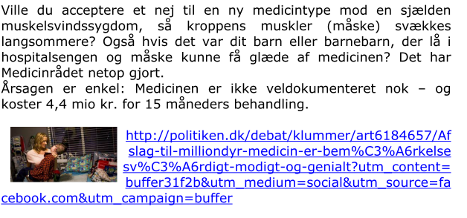
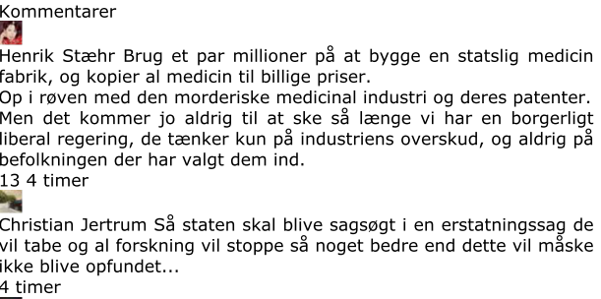

Slide 29
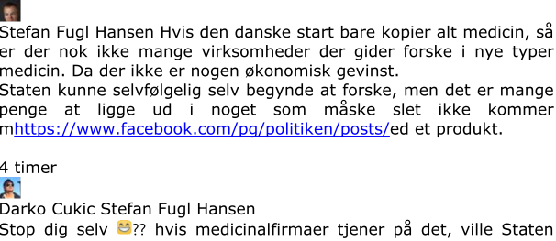
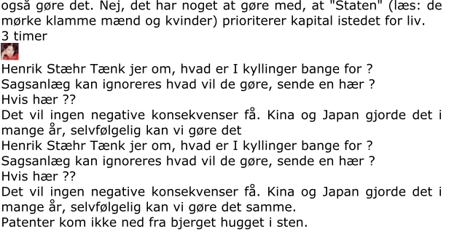

Slide 30
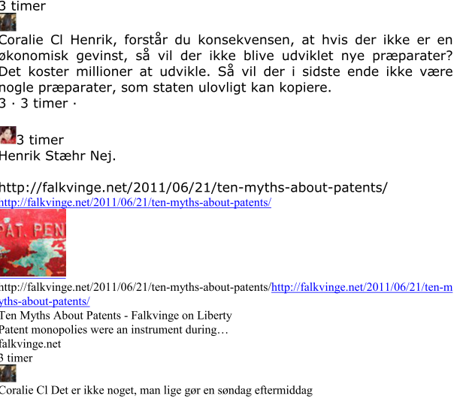

Slide 31
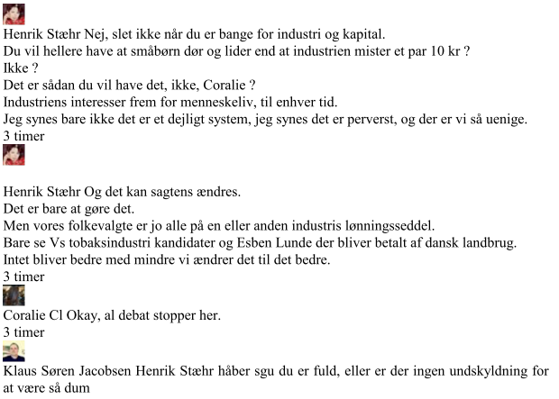

Slide 32
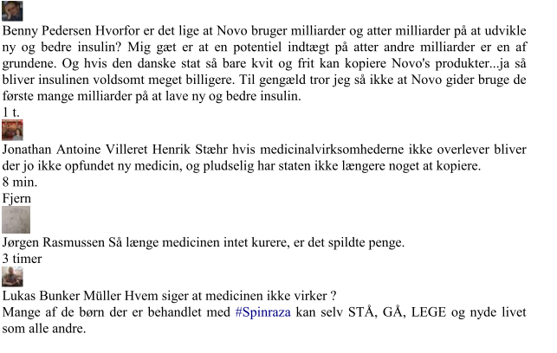

Slide 33
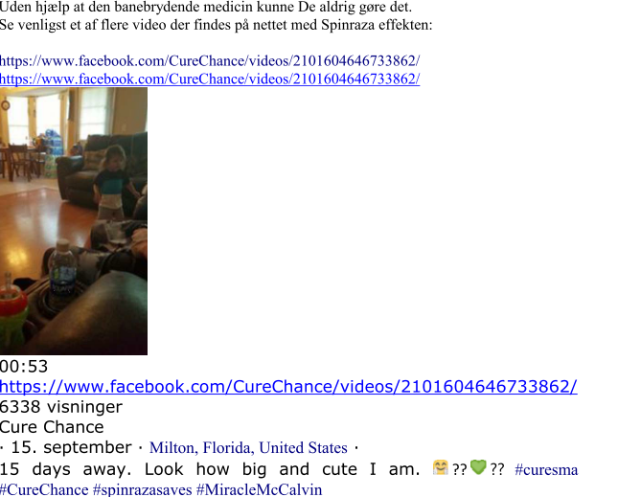

Slide 34
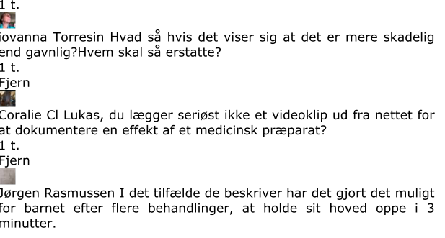


Slide 35
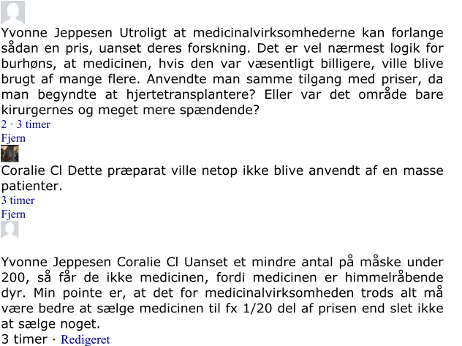

Slide 36
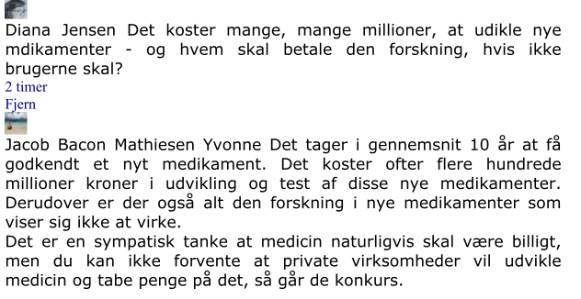

Slide 37
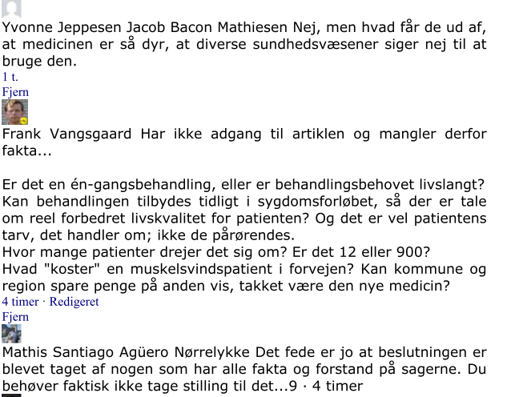

Slide 38
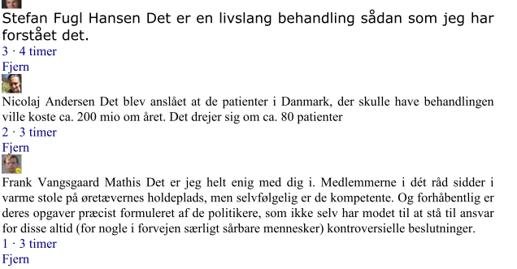
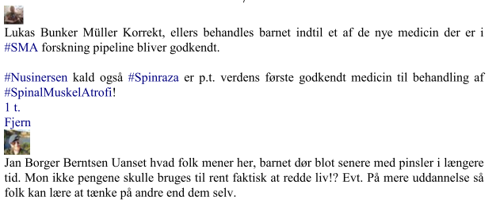

Slide 39
Dannelse og Grices maksimer:
Kommmunikationsaksiomerne:
ærlighed (oprigtighed, autenticitet, ægte følelser),
sandhed (viden, klogskab, evidens argumentation)
relevans (informativitet, altruisme, velvillighed)
rigtighed (legitimitet, tekstarten som nøgle i en lås)
forståelighed (korrekthed, ordentlighed)

